Slide 1
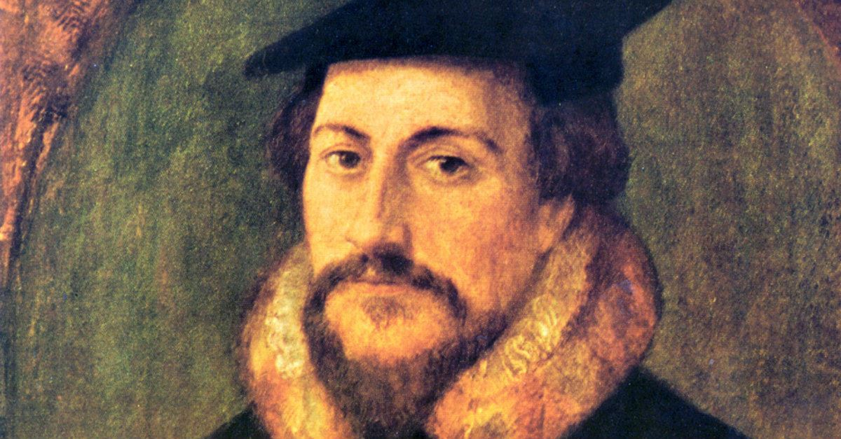


Imparte: John Oakes
RESPONDIENDO AL CALVINISMO
Maestro de la biblia, Merced CA.
06 febrero 2026

Slide 2

Preguntas de discusión
¿Es Dios absolutamente soberano? ¿Se cumple siempre su voluntad?
¿Los seres humanos nacen culpables del pecado de Adán (y Eva)?
¿Es la «caída del hombre» un concepto bíblico? De ser así, ¿cuál es la naturaleza de dicha caída y cuáles son sus implicaciones para nosotros como individuos?
¿Es bíblica la idea del libre albedrío? ¿Qué escrituras lo respaldan?

Slide 3
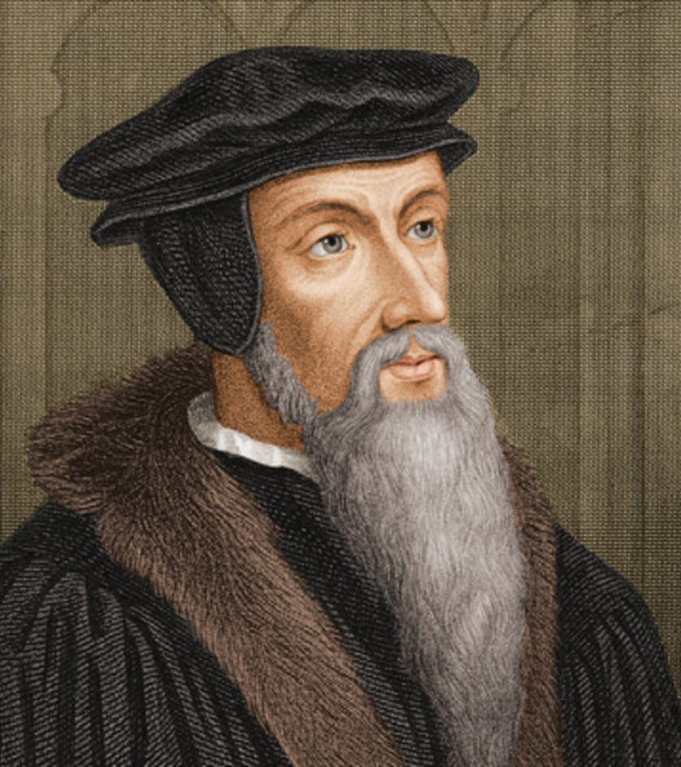
¿Qué es el calvinismo?
Es el sistema teológico “reformado” más comúnmente asociado con el reformador Juan Calvino.
Mejor: El sistema teológico basado en el supuesto de la soberanía absoluta de Dios y el concepto de la depravación total de la humanidad.
¿Fue Juan Calvino un calvinista?

Slide 4
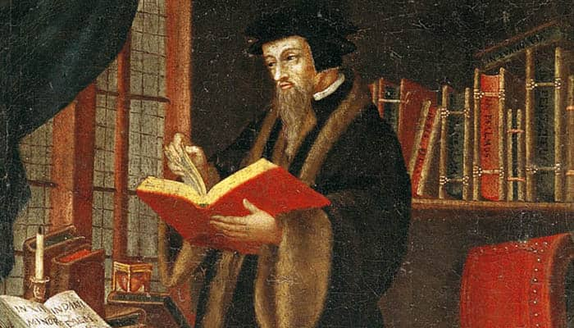
Descripción general
I. La historia del pensamiento calvinista.
II. Implicaciones para la teología, la doctrina y la práctica cristianas.
III. Enseñanza bíblica sobre el libre albedrío, la caída del hombre, la predestinación y la perseverancia.
IV. Refutando el calvinismo y los textos de prueba calvinistas.

Slide 5

Pero primero… Depravación total
Definición: Cuando Adán (y Eva) se rebelaron y pecaron, el resultado fue la caída de la humanidad, lo que significa que todos los seres humanos posteriores están completamente depravados. Heredamos genéticamente el pecado de Adán y nacemos en pecado. Como resultado, somos absolutamente incapaces, no solo de dejar de pecar, sino también de decidir responder al amor de Dios, obedecerlo, arrepentirnos y poner nuestra fe en él..

Slide 6
I. La historia del pensamiento calvinista
¿De dónde surgió todo esto? R- ¡De Agustín!
Agustín de Hipona
Tomás de Aquino
Martín Lutero
Ulrich Zwinglio
Juan Calvino
(354-430) “La Ciudad de Dios”
(1225-1274)
(1483-1546): un monje agustino.
(1484-1531) Iglesias Reformadas.
(1509-1564) “Institución de la religión cristiana”

Slide 7
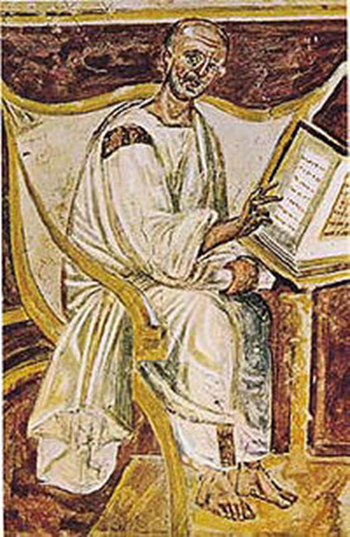
Agustín de Hipona (354-430)
  La Ciudad de Dios: La Soberanía de Dios
  Depravación total
  Monergismo (sólo Dios)
  ¿Doble predestinación?
  Pecado original
  El bautismo infantil es necesario para la salvación
  Antiguo maniqueo (dualismo)
  Confesiones
  Se opuso a Pelagio

Slide 8

Agustín sobre el libre albedrío
“Los bebés pequeños no están agobiados por su propio pecado, sino por el pecado de otro”.
“El libre albedrío del hombre no sirve para nada excepto para pecar”.
"Por lo tanto, está en el poder de los malvados pecar; pero que al pecar hagan esto o aquello mediante esa maldad no está en su poder, sino en el de Dios, quien divide las tinieblas y las regula; de modo que, por lo tanto, incluso lo que hacen en contra de la voluntad de Dios no se cumple a menos que sea la voluntad de Dios".
La mala voluntad de los hombres está preparada por Dios y la predestinación. Dios, en su sabiduría eterna, decidió preparar solo la voluntad de unos pocos”.
El calvinismo es, en esencia, agustinismo.

Slide 9
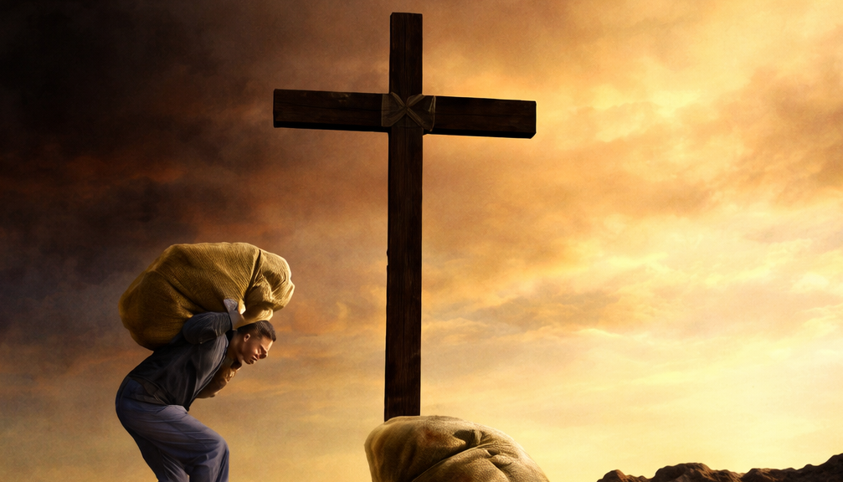
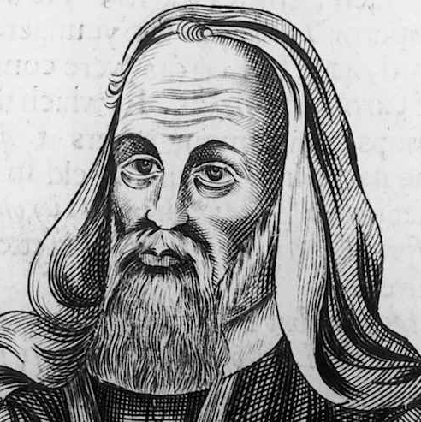
Pelagio
354-430 d. C.
¿Obras de salvación?
Afirmó la existencia del libre albedrío. «El mal no nace con nosotros, y somos procreados sin culpa». Rechazó el bautismo infantil. Enseñó que nos santificamos por nuestro propio esfuerzo.
“Puesto que la perfección es posible para el hombre, es obligatoria.”
No pecamos en Adán. Pecamos como Adán.

Slide 10

RESPUESTA DE AGUSTÍN A PELAGIO
1
La muerte vino del pecado, no de la naturaleza física del hombre.
2
Los infantes deben ser bautizados para ser limpiados del pecado original.
3
Ninguna buena obra puede venir sin la gracia de Dios.
4
Los niños que mueren sin el bautismo quedan excluidos tanto del Reino de los Cielos como de la vida eterna.
Conclusión: Debemos ser cautelosos y no permitir que lo que creemos sea una respuesta a nuestros oponentes.

Slide 11

Julián de Eclana (386-455)
“Tú [es decir, Agustín] crees que tu Señor es capaz de cometer un crimen contra la justicia difícilmente concebible incluso entre los bárbaros”.
Acusó a Agustín de maniqueísmo y de hacer de Dios el creador tanto del bien como del mal.
“Sostenemos que los hombres son obra de Dios, y que nadie es obligado contra su voluntad por su poder ni al mal ni al bien, sino que el hombre hace el bien o el mal por su propia voluntad; pero que en una buena obra siempre es asistido por la gracia de Dios, mientras que en la mala es incitado por las sugestiones del diablo”.

Slide 12
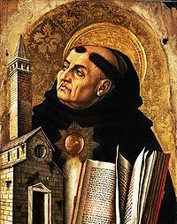
Tomás de Aquino
1225-1274
Discípulo de Aristóteles
Escolástica
Argumentos a favor de la existencia de Dios
¿Sinergismo?

Slide 13
Tomás de Aquino
1225-1274
Dios, por lo tanto, es la causa primera, quien mueve causas tanto naturales como voluntarias. Y así como al mover las causas naturales no impide que sus acciones sean naturales, al mover las causas voluntarias no priva a sus acciones de ser voluntarias; sino que, más bien, es la causa de esto mismo en ellas, pues obra en cada cosa según su propia naturaleza.
En otras palabras, Aquino creía en el libre albedrío y no en un monergismo estricto.

Slide 14
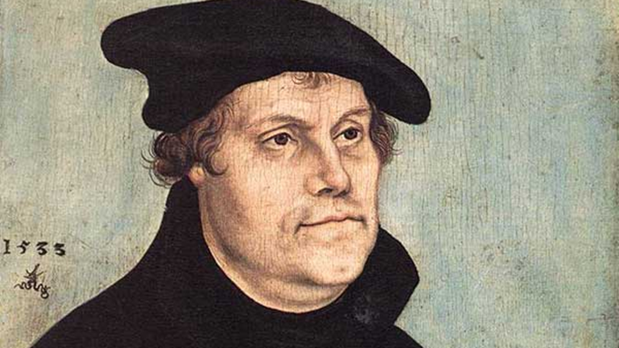
Martín Lutero 1483-1541
Monje agustino
La Sola Fe
La Sola Gracia
La Sola Escritura
Predestinación

Slide 15
“¡Fuera Santiago!... Su autoridad no es lo suficientemente grande como para hacerme abandonar la doctrina de la «(sola) fe» y desviarme de la autoridad de los demás apóstoles y de toda la Escritura. La epístola de Santiago es en realidad una epístola de paja, comparada con estas otras [Romanos, Gálatas, Efesios, Colosenses], pues no tiene nada de la naturaleza del evangelio”.
También se cuestionó la canonicidad de Hebreos debido a su enseñanza sobre la perseverancia de los santos.
Martín Lutero
1483-1541

Slide 16
“El libre albedrío es un término vacío cuya realidad se pierde y una libertad perdida no es libertad en absoluto”
“El libre albedrío es en realidad una ficción… todo ocurre por absoluta necesidad”. Lutero, Assertio, 36
Martín Lutero y el libre albedrio

Slide 17
"Todas las cosas surgen y dependen del designio divino, por el cual fue preordenado quién recibiría la palabra de vida y quién no la creería; quién sería librado de sus pecados y quién sería endurecido en ellos; quién sería justificado y quién sería condenado“.
Melanchton y la Concordia Luterana enseñaron la predestinación única. Lutero la dejó como un misterio.
Martín Lutero y la doble predestinación

Slide 18
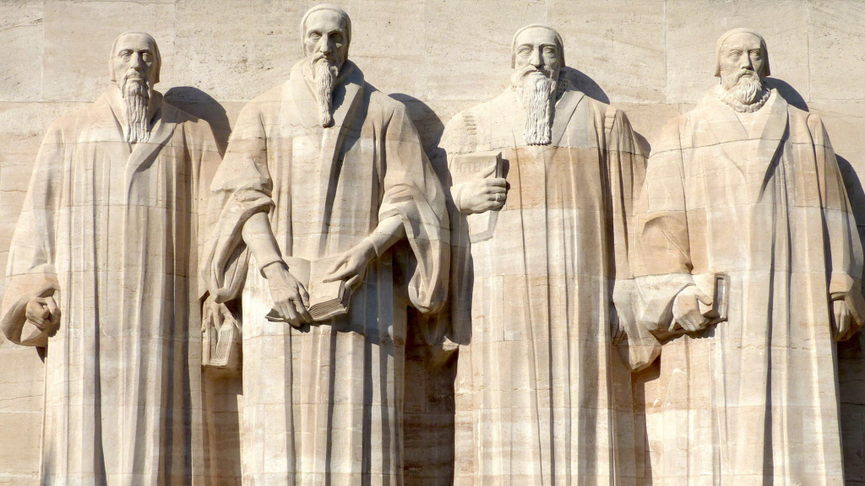
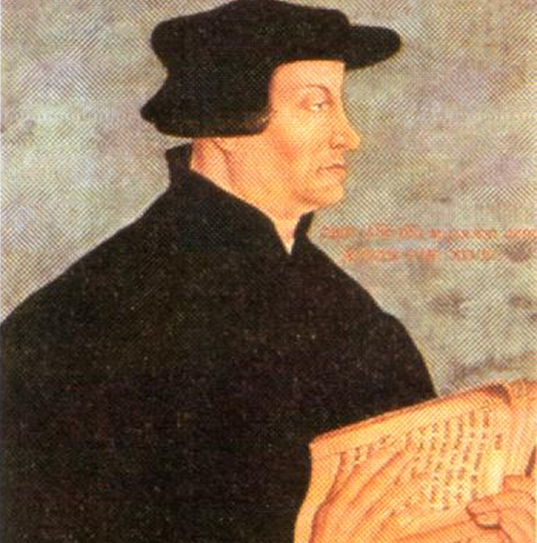
Ulrich Zwinglio
1484-1531
Se opuso a la regeneración bautismal
Doble predestinación
Teología reformada
“Aquellos individuos que terminan condenados para siempre en el infierno también están determinados eternamente por Dios para ese destino”.

Slide 19
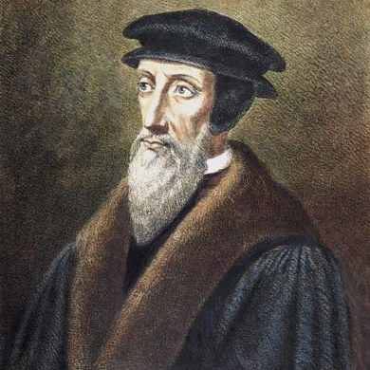
Juan Calvino 1509-1564
Escribió la obra de la «Institución de Religión Cristiana» en 1536
Su énfasis: la soberanía de Dios
TULIP
(acróstico que abarca de manera simplificada y concreta la teología reformada)

Slide 20
Juan Calvino sobre la predestinación
Llamamos predestinación al decreto eterno de Dios, por el cual determinó consigo mismo lo que quería que cada ser humano fuera. Pues no todos son creados en igualdad de condiciones; más bien, la vida eterna está predestinada para algunos, la condenación eterna para otros. Por lo tanto, como todo ser humano ha sido creado para uno u otro de estos fines, hablamos de él como predestinado a la vida o a la muerte”.
Utiliza Efesios 1:4, Juan 17:6 y 6:37 y Romanos 9

Slide 21
Juan Calvino sobre la depravación total
(Institución 1.15.4) “Aunque admitimos que la imagen de Dios no fue totalmente aniquilada y destruida en él [Adán], sin embargo, fue tan corrompida que lo que queda es una deformidad espantosa”.
“¿Qué queda en los hombres? Solo son alimañas y podredumbre”.

Slide 22
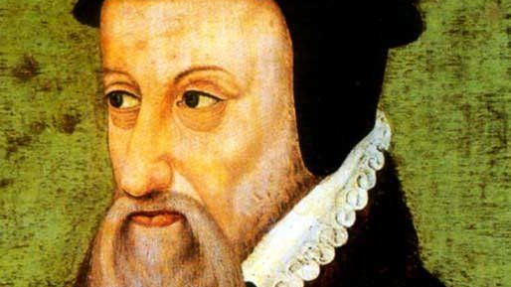
Teodoro de Beza (1519-1605)
Sucesor de Calvino en Ginebra
Creó lo que ahora se llama calvinismo
TULIP
Supralapsarianismo (en oposición al infralapsarianismo)
Notes:
El supralapsarianismo y el infralapsarianismo son dos posturas teológicas sobre la predestinación en la teología calvinista.
Supralapsarianismo: Sostiene que Dios decidió predestinar a ciertos individuos antes de permitir la caída del hombre. Esto implica que Dios planeó la caída y la elección de salvación desde el principio de su plan eterno.
Infralapsarianismo: Por otro lado, sostiene que Dios permitió la caída del hombre antes de decidir predestinar a algunos para la salvación. Esto significa que la elección de Dios para la salvación se realizó después de que el pecado entrara al mundo.
Ambas posturas buscan explicar cómo Dios ha elegido a sus seguidores y cómo esta elección se relaciona con la caída del hombre, pero desde perspectivas diferentes sobre el orden lógico de los decretos divinos.

Slide 23
T
U
L
I
P
Depravación total (Total depravity)
Elección incondicional (Unconditional election)
Expiación limitada (Limited atonement)
Gracia irresistible (Irresistible grace)
Perseverancia de los santos (Perseverance of the saints) [una vez salvo, siempre salvo]
Todo este sistema es:
  Lógico y
  Construido sobre la doctrina del pecado original/depravación total.

Slide 24
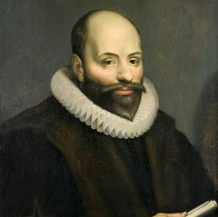
Jacobo Arminio (1560-1609)
Alumno de Beza
Se opuso a la idea reformada de la predestinación.
Sinergismo: Dios trabaja junto con nuestro libre albedrío para lograr la salvación.
¿Somos arminianos?

Slide 25
Jacobo Arminio y la “Gracia preventiva”
“La gracia suficiente para la salvación se confiere a los elegidos y a los no elegidos; para que, si quieren, puedan creer o no creer, puedan salvarse o no”.
Un ser humano no puede, por sí solo, recurrir a Dios. Dios concede a todos los pecadores la gracia preventiva (preventiva significa "que viene antes"). Con esta gracia preventiva (o con sus efectos en el ser humano caído), una persona puede elegir libremente depositar su fe en Cristo o rechazar su salvación. Si la acepta, Dios la justifica y continúa otorgando más gracia para sanarla y santificarla espiritualmente.

Slide 26
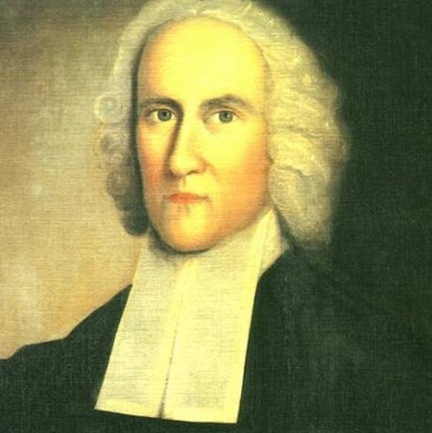
Jonathan Edwards 1703-1758
Puritanismo inglés y estadounidense
Predicó el sermón evangélico más famoso de todos los tiempos: «Pecadores en manos de un Dios airado» (8 de julio 1741)
¿Cómo sabemos que somos de los elegidos?

Slide 27
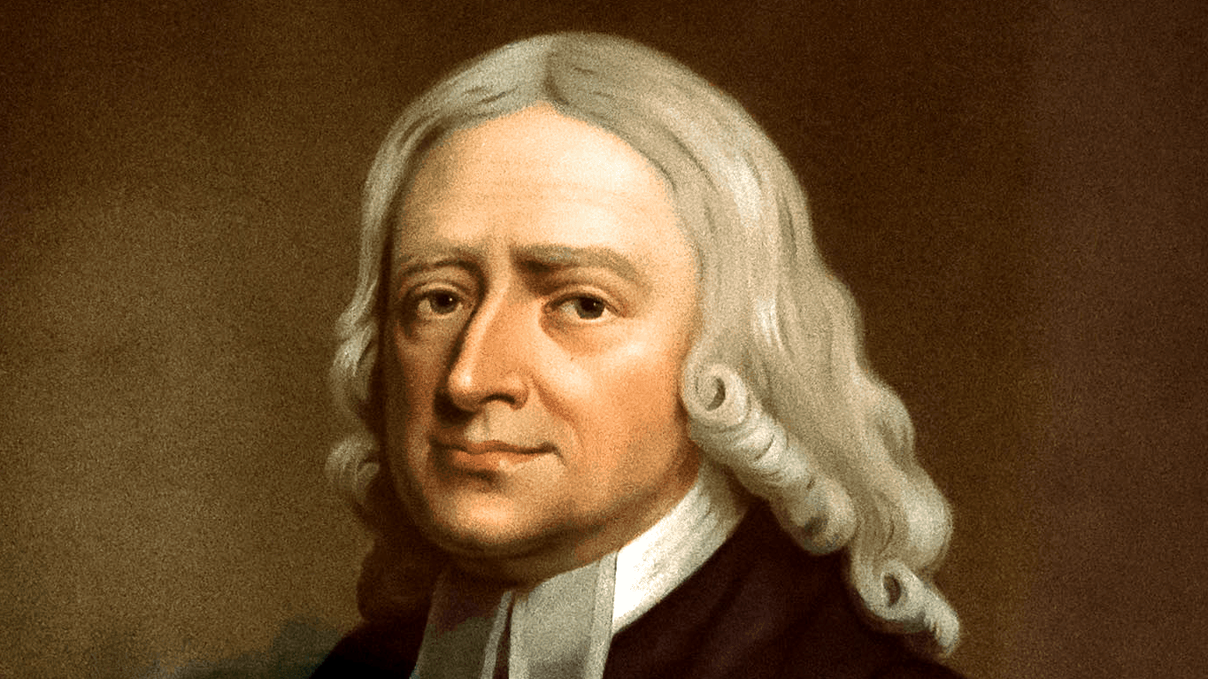
John Wesley (1703-1791) y el Metodismo
"La voluntad del hombre es, por naturaleza, libre solo para el mal. Sin embargo... a cada hombre se le ha restituido una medida de libre albedrío por gracia. "No entiendo el libre albedrío natural en el estado actual de la humanidad: solo afirmo que hay una medida de libre albedrío restituida sobrenaturalmente a cada hombre, junto con esa luz sobrenatural que ilumina a todo hombre que viene al mundo".

Slide 28
Estados Unidos 1800’s : Calvinismo feliz, Una vez salvo, siempre salvo
El Revivalismo en la frontera
Barton Stone rechaza el calvinismo
La banca de los dolientes, Charles Finney 1835
Una vez que Dios te salva, es imposible perder tu salvación, pase lo que pase.
Billy Sunday Principios de 1900s “El camino del aserrín”

Slide 29
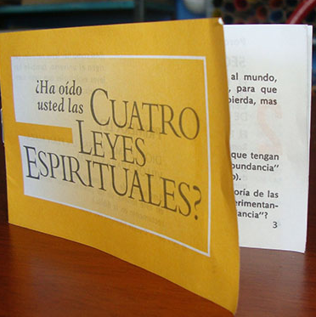
Evangelicalismo: Calvinismo suave
1950s Billy Graham, Bill Bright
Cuatro leyes espirituales
Oración del pecador
"Señor Jesús, te necesito. Gracias por morir en la cruz por mis pecados. Abro la puerta de mi vida y te recibo como mi Señor y Salvador. Gracias por perdonar mis pecados y darme vida eterna. Toma el control de mi vida. Hazme la persona que quieres que sea“.

Slide 30
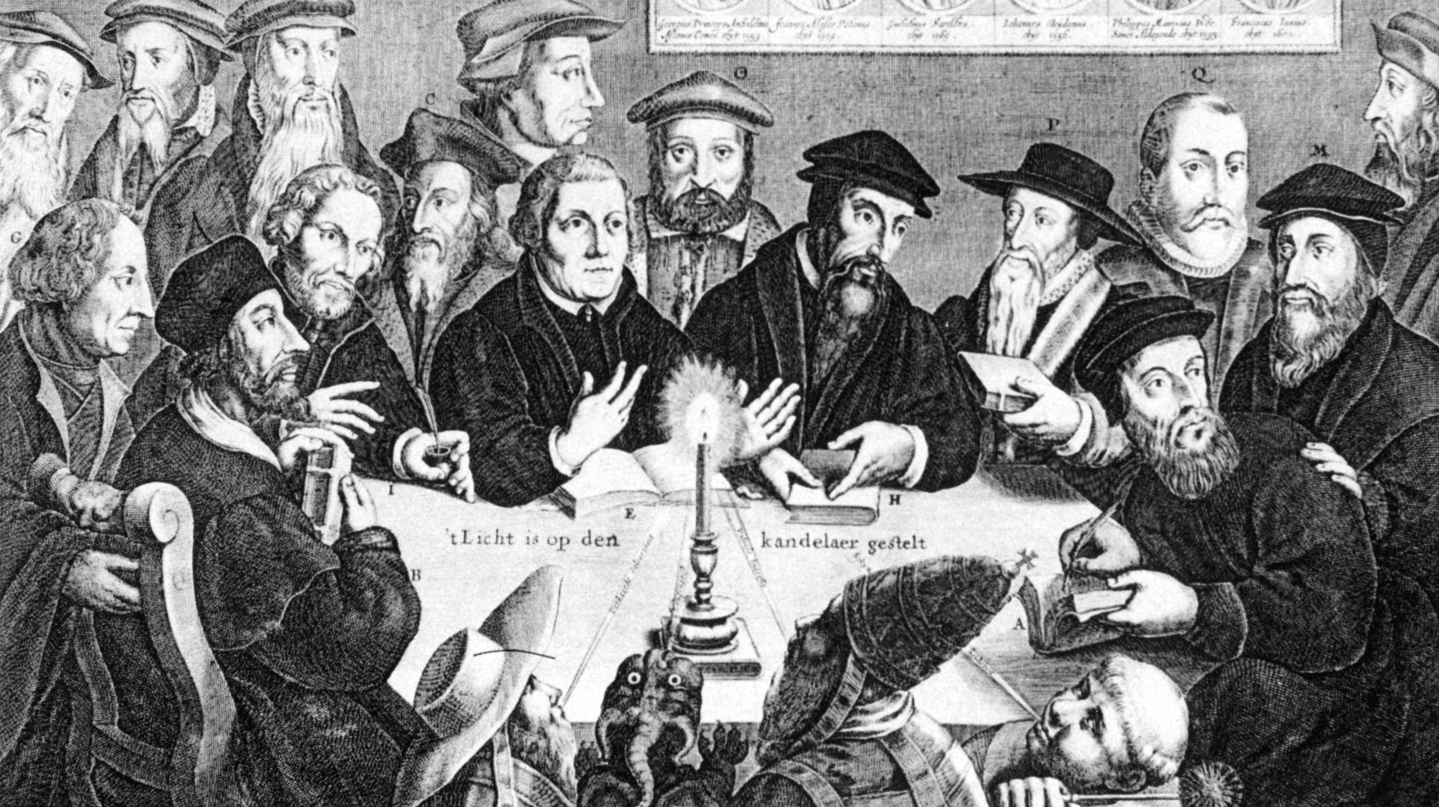
II. Implicaciones del calvinismo
a. Rechazo de la regeneración bautismal.
b. Falta de motivación hacia el arrepentimiento y de esfuerzo hacia la rectitud.
c. Ideas extrañas sobre la creación.
d. Una vez salvo, siempre salvo.
e. Falta de motivación intrínseca para la evangelización.
f. Arrogancia hacia los perdidos.
g. Intelectualismo.
h. Falta de seguridad de la salvación.

Slide 31

III. Enseñanza bíblica sobre el libre albedrío, la caída del hombre, la predestinación y la perseverancia.
P: ¿Qué escrituras que parecen apoyar la doctrina de la predestinación?
P: ¿El creyente que sigue esta falsa doctrina está perdido?
P: ¿Hay escrituras que prueban el libre albedrío y refutan la predestinación?
P: ¿A dónde vamos primero para aprender lo que sucedió en la caída?.

Slide 32

Génesis 3:1-13 Adán y Eva ceden a la tentación y comen el fruto.
¿Cuáles fueron las consecuencias inmediatas? Génesis 3:21-14
1. Perdieron su inocencia.
2. “Se hicieron como uno de nosotros”, conociendo el bien y el mal. Desarrollaron una propensión al pecado: una “naturaleza pecaminosa”
3. Perdieron el acceso al árbol de la vida. ¿Perdieron la inmortalidad física, murieron espiritualmente o ambas cosas?
Pero… Ellos NO se volvieron totalmente depravados.
La caída de la humanidad

Slide 33
¡¡¡Ellos (y nosotros) todavía teníamos “libre albedrío”!!!
Es la voluntad soberana de Dios que tengamos libre albedrío porque Él nos ama.
El amor da la opción. Por definición, es imposible obligar a alguien a amar a otra persona. Si la decisión de amar no es libre, entonces no es amor.
¿Adán y Eva perdieron su libre albedrío en la Caída?
Deut 30:19-20
Josué 24:15
Ezequiel 18:19-20

Slide 34
Ante Romanos 5 y 8-10,
P: ¿Siempre hace se la voluntad de Dios?
Mateo 6:10. Jesús pidió: «Que se haga tu voluntad»….
Mateo 23:37 .. Jesús fue crucificado: «Dios no quiso librarlo».
Ezequiel 18:31-32 «no me complazco en la muerte de nadie»…

Slide 35
¿La «sola fe» es bíblica?
Santiago 2:14-26
Gálatas 5:6
Juan 6:29
La fe expresándose en el amor
¿Cuáles son las obras que Dios exige? R: Creer en él.

Slide 36

Otra pregunta:
¿Es el bautismo una obra de salvación?
El bautismo es pasivo. Se nos hace a nosotros.
Colosenses 2:12-13 - Si el bautismo es una “obra”, es una obra de Dios, no de nosotros.

Slide 37
Romanos 5:12-19 Adán y Jesús
Adán y Jesús son muy similares y muy diferentes.
Romanos 5:12, 17, 18 La pregunta central: ¿Cuál fue el efecto del pecado de Adán?
¿Este pasaje respalda el “pecado original”?
Zwinglio: “Con la caída de Adán, todos pecamos”.

Slide 38
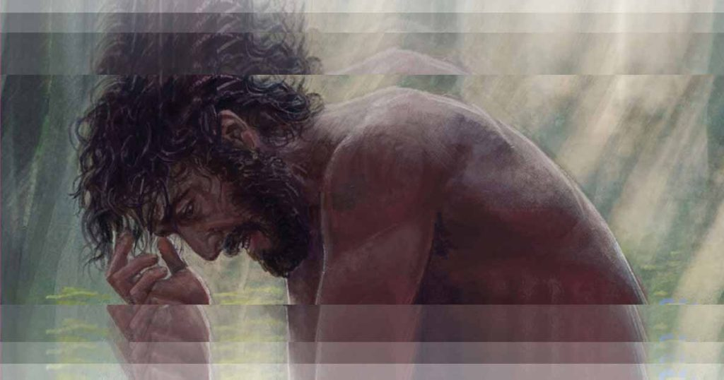
El efecto del pecado de Adán
a. El pecado entró en el mundo.
b. La muerte llegó a todos (¿física o espiritual o ambas?)
c. Todos pecaron
Romanos 5:13 El pecado no se toma en cuenta cuando no hay ley… Romanos 5:20, Romanos 7:13
P: ¿Consideras que el pecado es algo absolutamente pecaminoso?
No somos culpables del pecado de Adán, pero por lo que él hizo, todos pecaremos. Hemos “caído”.

Slide 39

Romanos 5:12-19 Adán y Jesús
Romanos 5:15 La dádiva no es (exactamente) como la transgresión.
La dádiva : Jesús
La transgresión : Adán; similar, pero diferente.
Un acto dio lugar a muchos pecados
Los muchos pecados dieron lugar a un solo acto
Romanos 5:18-19 condenación para todos y vida para todos….

Slide 40
El segundo Adán en 1 Corintios 15
1 Corintios 15:20-23
1 Corintios 15:20-23
Se trata de la resurrección física, por lo que se refiere a las consecuencias físicas del pecado de Adán. No es el mismo tema que Romanos 5.
Un pasaje difícil, pero el mismo tema. De nuevo, hablando de cosas físicas y de la resurrección.

Slide 41
Romanos 8:28-39
La provisión de Dios para nosotros
Romanos 8:28
Romanos 8:29
P: ¿Se hace siempre la voluntad de Dios?
Incluso las cosas que NO son según su voluntad Él las puede usar para nuestro beneficio.
¿El conocimiento previo = predestinación?
Parafraseando: Aquellos que Dios, en su previo conocimiento, sabía que serían salvos por la sangre de Jesús, predestinó la posibilidad de esa salvación.

Slide 42
T
U
L
I
P
¿Romanos 8:29-30 respalda el calvinismo / TULIP?
Depravación total (Total depravity)
Elección incondicional (Unconditional election)
Expiación limitada (Limited atonement)
Gracia irresistible (Irresistible grace)
Perseverancia de los santos (Perseverance of the saints) [una vez salvo, siempre salvo]
En una palabra: ¡No!
1 Timoteo 2:4, Deuteronomio 30:19-20, 2 Corintios 5:15

Slide 43
Romanos 8:30
Parafraseando Romanos 8:30 (en cierto sentido) todos son predestinados, pero no todos los que son predestinados son llamados (escuchar el mensaje), y no todos los que son llamados son justificados (salvos), y no todos los que son justificados son glorificados (llegan al cielo).
Pero… Para aquellos a quienes Dios conoce de antemano, todo esto es cierto para todos ellos.
¿Quién es predestinado, llamado, justificado y glorificado?
Calvino y Zwinglio: Una pequeña minoría que Dios elige. Todos los demás fueron creados para ir al infierno.
Pablo: Aquellos que Dios conoció de antemano serán salvos.

Slide 44
¿Apoya este pasaje la idea de que “una vez salvo, siempre salvo”? (También Juan 10:27-29)
Respuesta: ¡No! Nada fuera de nosotros puede separarnos, y nada puede arrebatarnos de la mano de Jesús, pero podemos alejarnos.
El punto: Podemos y debemos sentirnos muy confiados en Cristo.
P: ¿Te sientes así?
Seguridad en Cristo
Romanos 8:31-39

Slide 45
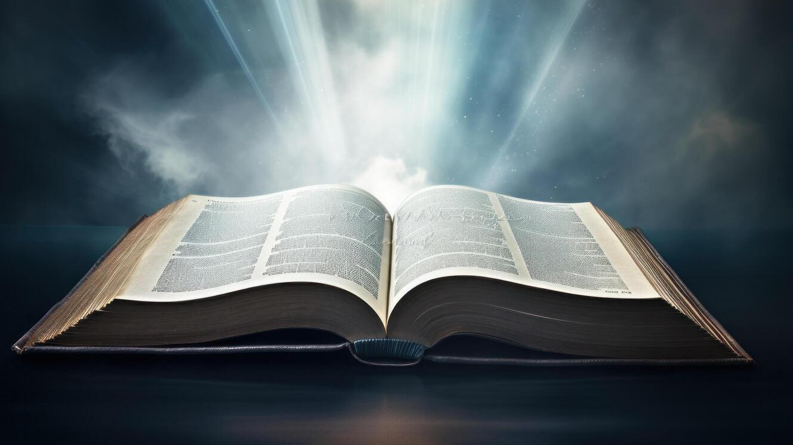
Romanos 9:1-5 Pablo se está poniendo muy emotivo. ¿Por qué? Porque AMA DE VERDAD a los judíos, pero está a punto de darles una noticia que no quieren oír.
Dios ha rechazado a Israel (físico) y ha elegido a los gentiles.
El contexto: Hay algunos cristianos judíos que están celosos y molestos con Dios (y tal vez con Pablo) porque él permite que los gentiles entren al reino tan fácilmente.
Dios rechaza a Israel y elige a los gentiles
Romanos Cáp. 9-11

Slide 46
No todo Israel es Israel
Romanos 9:6 No todo Israel es Israel (en dos sentidos)
Romanos 9:7 “Por medio de Isaac será contada tu descendencia” (Gen 21:7, Gal 4:21-31)
Romanos 9:6-9
9:8 En otras palabras, los hijos de la promesa, que caminan por fe (no los hijos físicos) serán reconciliados.
P: ¿En qué debemos confiar?
R: En la promesa.

Slide 47
P: ¿Cómo es la predestinación de Dios? ¿TULIP?
9:12-14
El mayor servirá al menor (Génesis 25:19-26)
“amé a Jacob, y aborrecí a Esaú” (Malaquías 1:2-3)
Tendré misericordia de quien yo tenga misericordia (Éxodo 33:19)
En los tres casos, Dios eligió a Israel. ¿Se quejaron cuando eso sucedió?
R: Se trata de Dios tratando de bendecir a su pueblo.
La predestinación de Dios
Romanos 9:10-16

Slide 48
Romanos 9:17 ¿Dios predestinó que Faraón iría al infierno? ¿Y Judas?
Más ejemplos de la predestinación de Dios
El propósito en ambos casos: liberar al pueblo de Dios de la esclavitud, física y espiritual.
9:19 Judíos: Bien. Si es así, entonces no soy responsable de mi propio pecado.
Romanos 9:17-29
9:20 ¿quién eres tú, oh hombre, que le contestas a Dios?.
9:22 Dios: Si me sirvo de la terquedad de los judíos para salvar a los gentiles, ¡deberías alegrarte por ello!

Slide 49

El alfarero y el barro
Yo soy el alfarero
Yo soy el alfarero
Dios elige a Moisés, Isaac, Jacob, David, Salomón, Jeremías, Isaías, Daniel y Jonás. Todos ellos elegidos para un “deber especial”.
Romanos 8:21
Jeremías 18:1-10

Slide 50
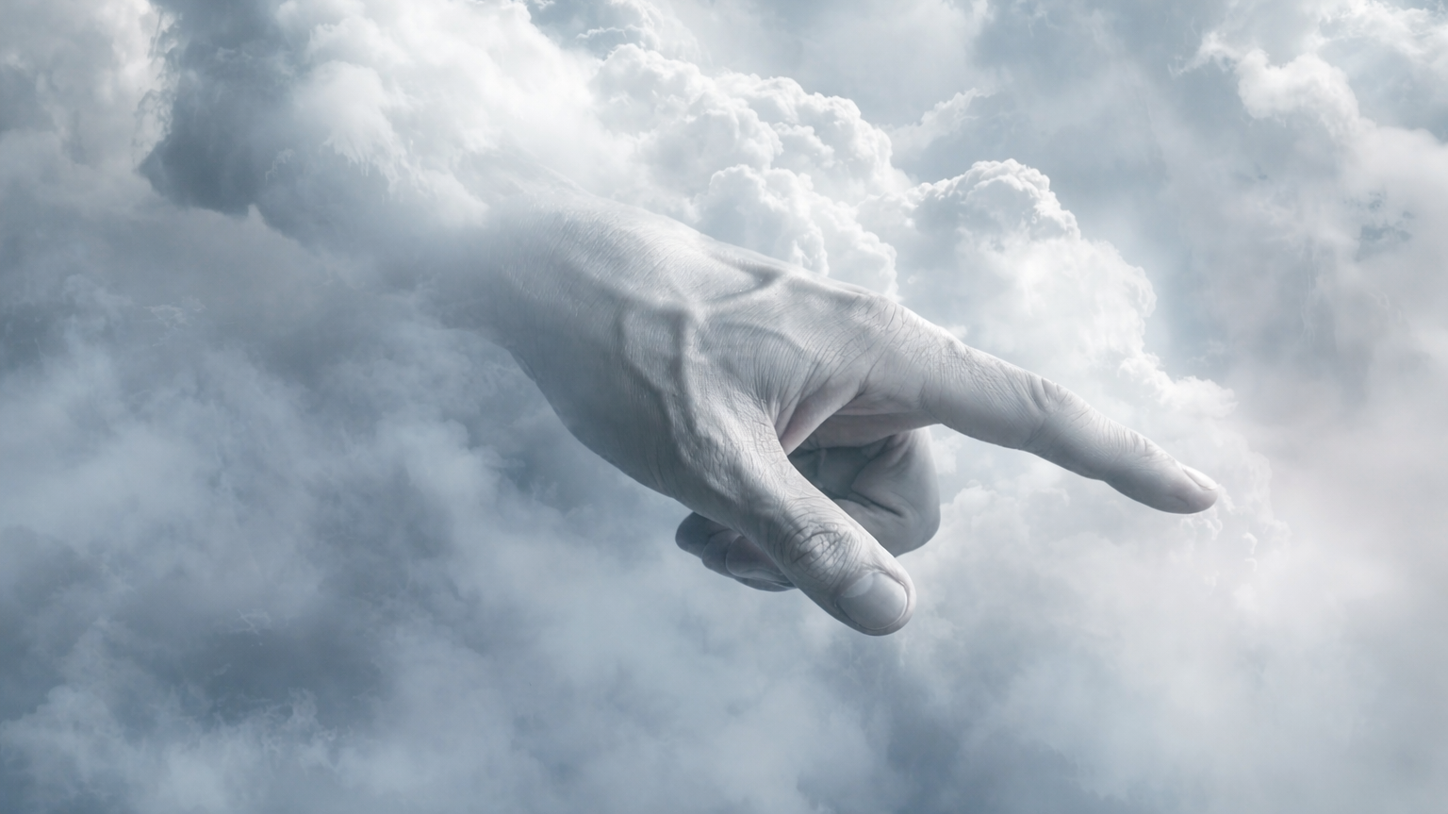
Resumen: La predestinación de Dios
Dios es soberano y su voluntad puede prevalecer sobre la nuestra, pero:
2. Incluso cuando “manipula” a la gente, nunca les roba la capacidad de elegir si, en última instancia, para servir a Dios y ser salvados.
1. Él solo interviene para predestinar la salvación de su pueblo, “primero para los judíos, luego para los gentiles”.

Slide 51

Ellos nunca entrarán en mi reposo 3:11, 4:5
Nosotros hemos venido a compartir en Cristo si en verdad nos mantenemos firme hasta el fin la confianza que tuvimos al principio. 3:14
no pudieron entrar a causa de su incredulidad. 3:19
no sea que alguno de ustedes no lo logre. 4:1
Algunos… no entraron por causa de su desobediencia 4:6
Hagamos todo el esfuerzo posible para entrar en ese descanso para que nadie caiga al seguir aquel ejemplo de desobediencia 4:11
¿Entiendes el punto?
HEBREOS:
Abandonar la Fe/ Perseverar en la Fe

Slide 52

Tipo/antitipo histórico en el Éxodo
TIPO DEL ANTIGUO TESTAMENTO
ANTITIPO DEL NUEVO TESTAMENTO
LA ESCLAVITUD EN EGIPTO
PERDIDO, ESCLAVO DEL PECADO
SALVO, PERO VIVIENDO LA VIDA DE UN DISCÍPULO
VAGANDO POR EL DESIERTO
ENTRANDO EN LA TIERRA PROMETIDA
ENTRANDO AL CIELO

Slide 53

Hebreos 6:4-6 ¿A quién le está hablando?
a. Han sido una vez iluminados (iglesia del NT “iluminado” = bautizado)
b. Han saboreado el don celestial (¿salvación?)
c. Han tenido parte en el Espíritu Santo
d. Han experimentado la Buena palabra de Dios
e. Han experimentado los poderes del siglo venidero (salvos)
¡Sí, puedes caer! Conclusión: Es mejor que avances hacia la madurez en Cristo.

Slide 54
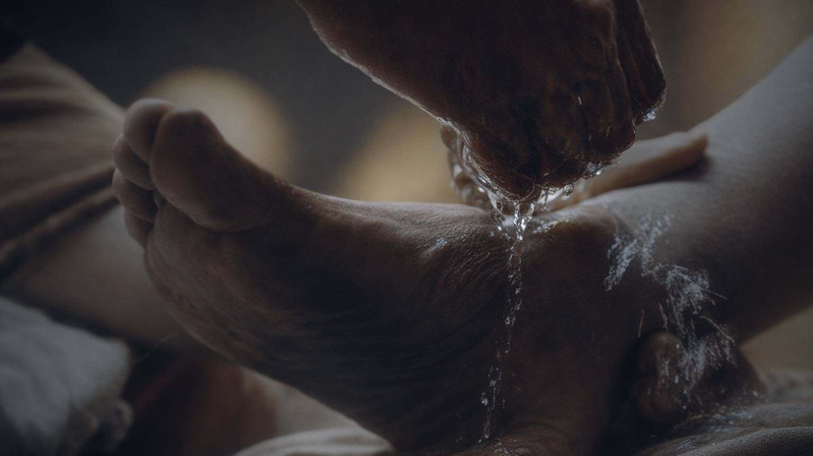
Hebreos 6:4-8
Es imposible… si recaen, que renueven su arrepentimiento.
Vuelven a crucificar al Hijo de Dios una vez más.
La tierra que produce espinos… acabará por ser quemada.

Slide 55
Vuelven a crucificar al Hijo de Dios una vez más.
Abandonar la Fe Hebreos
Sometiendo a Jesús a la desgracia pública.
Pisoteando al Hijo de Dios. (Heb 10:29)
Insultado al Espíritu Santo (Heb 10:29)
Hebreos 10:26-31
Blasfemó (habló contra) el Espíritu Santo (Mt 12:32)
Cometió el pecado imperdonable (1 Juan 5:16 )
¿Qué es el “pecado imperdonable”? Persistir en el pecado voluntaria y obstinadamente. (Hebreos 10:26)

Slide 56
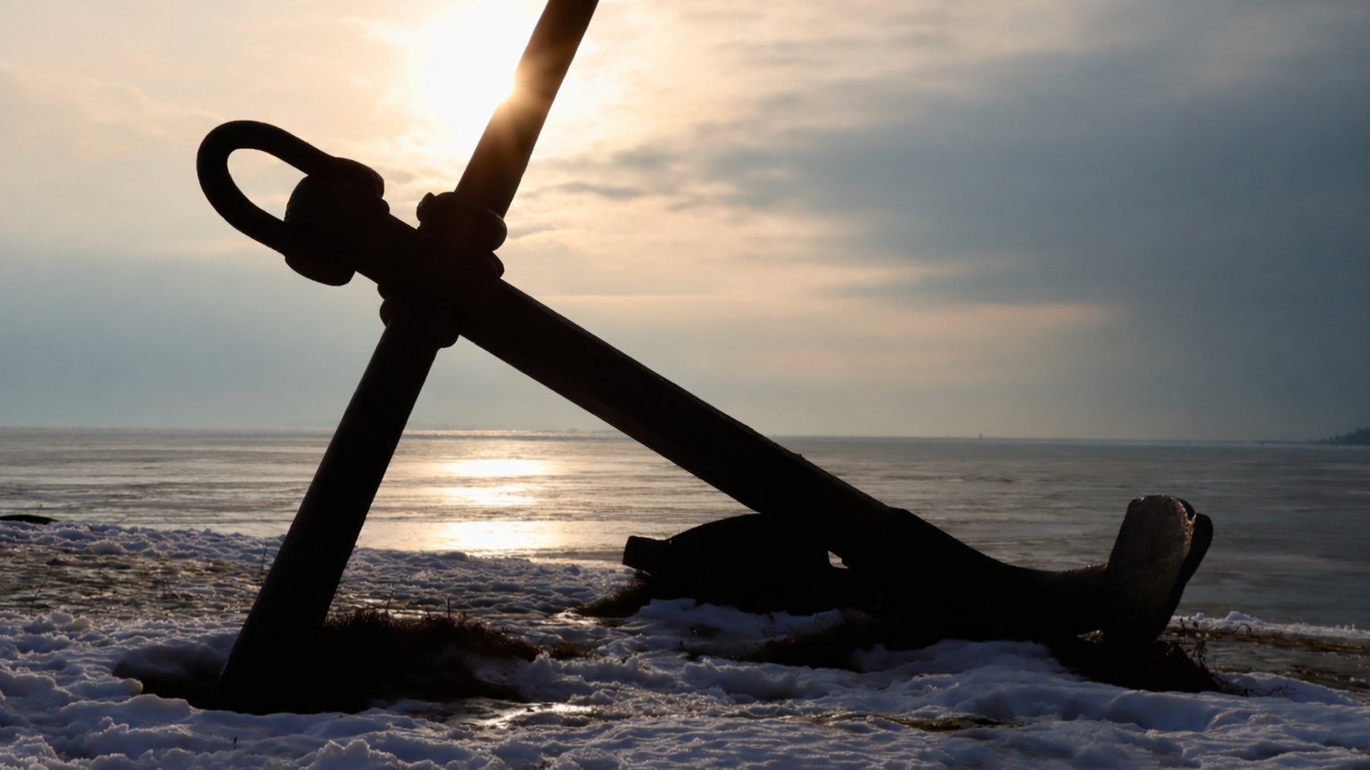
La seguridadde Dios
Dos cosas inmutables:
La promesa de Dios
La promesa de Dios (Génesis 22:16-18)
Jesús, tu ancla, está detrás del velo con el Padre
Hebreos 6:9-20

Slide 57

Tenemos confianza para entrar al Lugar Santísimo
Acerquémonos a Dios… en plena certidumbre de fe.
Porque fiel es el que prometió.
Hebreos 10:35-36 No desperdicien su confianza;
ésta les será generosamente recompensada…
Recibirán lo que él ha prometido.
La seguridadde Dios
Hebreos 10:19-23

Slide 58

Más pasajes sobre la perseverancia
Santiago 5:19-20
Filipenses 2:12
Romanos 11:19-22
Mateo 25:1-13
Mateo 24:13
El que haga volver a un pecador… lo salvará de muerte y cubrirá multitud de pecados.
ocúpense en su salvación con temor y temblor.
(a los cristianos gentiles) Pero si no te mantienes en su bondad.
Parábola de las vírgenes
…pero el que se mantenga firme hasta el fin será salvo.
También: 1 Pedro 4:17-18 2 Corintios 5:10 Romanos 2:5-6 Juan 15:6 2 Timoteo 2:10-11

Slide 59

IV. Preguntas para los calvinistas y textos «prueba» calvinistas.

Slide 60
1
Artículo XIV de los cánones de Dort (1619) “La fe debe ser considerada, pues, como don de Dios, no porque Dios la ofrece al hombre para que la acepte o la rechace a su gusto, sino porque en realidad le es conferida, insuflada e infundida; … el… produce tanto la voluntad de creer como el acto de creer también.
¿Cuál es la diferencia entre la elección y la salvación en este caso? Si la elección no tiene nada que ver con nuestra fe, ¿cuál es el papel de la fe en la salvación?

Slide 61
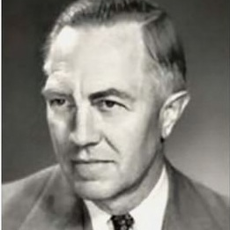
¿Salvos por fe o por elección?
Loraine Boettner
«Un hombre no es salvo porque cree en Cristo; creyó en Cristo porque es salvo».
¿Qué hay de Hechos 16:31, Juan 6:28-29, Romanos 10:9-10?
Calvinistas: ¡Si somos salvos por creer, entonces nos estamos salvando a nosotros mismos y la gracia no tiene sentido!
Ilustración: Un hombre en un edificio en llamas….

Slide 62
2
Génesis 2 Existimos porque Dios quiso amarnos, para que lo amemos a él y nos amemos unos a otros.
El amor da opción a escoger.
Por eso estaba el árbol en el jardín.
¿Por qué existimos y por qué Dios puso el árbol en el jardín?

Slide 63
3
¿Por qué no son salvos los perdidos? ¿Porqué pecaron?
Calvinistas: ¡No! Porque no fueron elegidos por Dios.
Esto significa que Dios no quiere que seamos salvos.
¿Y qué hay de 1 Timoteo 2:3-4? ¿Significa esto que no se hace la voluntad de Dios?

Slide 64
4
¿Por qué amamos a Dios?
Porque decidió que lo amemos.
¿Y entonces qué pasa con 1 Juan 4:19?
Nosotros le amamos a él, porque él nos amó primero.
Dios tomó un gran riesgo cuando nos creó, pero en el calvinismo Dios no toma riesgos.

Slide 65
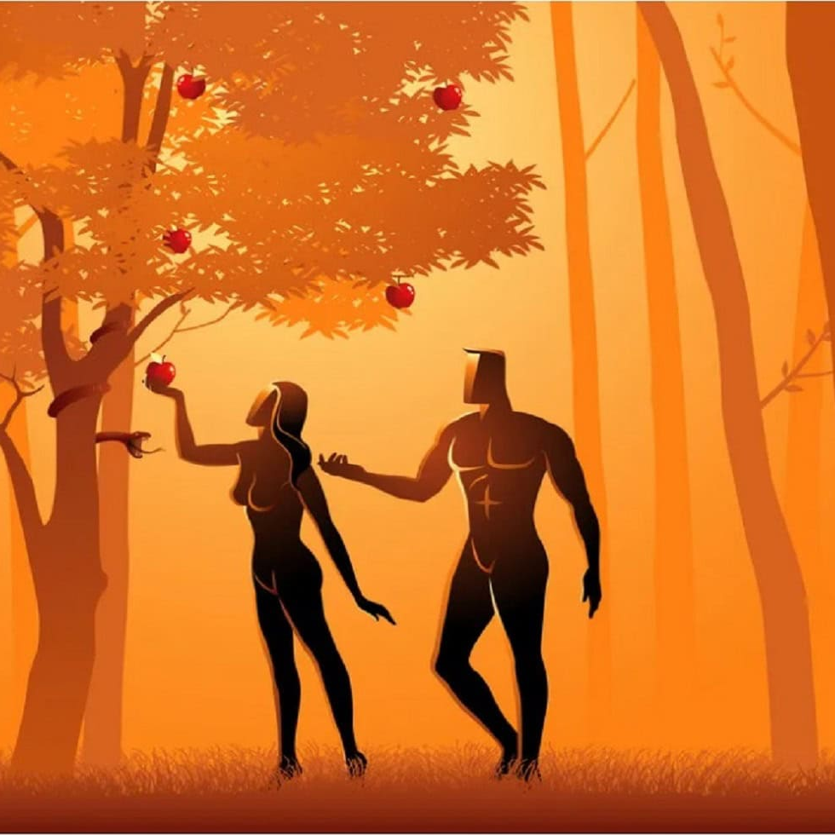
5
¿Adán y Eva eran libres de elegir comer del árbol o no comer del árbol?
Si es así, ¿fueron literalmente los únicos humanos que alguna vez tuvieron la posibilidad de elegir?

Slide 66
6
(Dada la depravación total) ¿Qué pasa con los bebés que mueren? (Si crees en el bautismo infantil, ¿qué pasa si el bebé no es bautizado?)
Calvinistas entrenados:
a. Los bebés elegidos se salvan, los no elegidos van al infierno.
b. Los bebés no elegidos nunca mueren antes de tener la edad suficiente para rendir cuentas. Solo mueren los bebés elegidos.
Confesión de Westminster “Los niños elegidos que mueren en la infancia son regenerados y salvados por Cristo, a través del Espíritu, quien obra cuándo, dónde y cómo le place”.

Slide 67
7
Si la expiación limitada es verdadera, entonces ¿cómo explicas estos pasajes?:
Juan 2:2
Lucas 2:10
2 Corintios 5:14
Juan 12:32
Tito 2:11
1 Timoteo 2:3-6
2 Pedro 3:9
Él es el sacrificio por el perdón de los pecados… por los pecados de todo el mundo.
Buenas noticias… que serán para todo el pueblo.
Porque estamos convencidos de que uno murió por todos.
Cuando yo sea levantado, atraeré a todos hacia mí.
Porque la gracia de Dios se ha manifestado para salvación a todos los hombres.
Dios quiere que todos los hombres sean salvos….
no queriendo que ninguno perezca, sino que todos se arrepientan
También: Hebreos 2:9, Apocalipsis 22:17, 1 Juan 4:14, 2 Pedro 3:9

Slide 68
8
Última pregunta para un calvinista
Si Dios es amor (1 Juan 4:16) y es justo (2 Tesalonicenses 1:6), y todo lo que Dios ha creado es muy bueno (Génesis 1:31), ¿cómo se explica entonces que Dios pueda ser bueno, amoroso y justo, y aun así predestinar a la gran mayoría de los seres humanos a ser pecadores impenitentes e ir al infierno? ¿Cómo puede Dios ser el autor y la causa del mal?

Slide 69

Respondiendo a los textos calvinistas que prueban la depravación total

Slide 70
Génesis 20:4
Se trata de consecuencias temporales/físicas.
1
Ezequiel 18
El alma que pecare, ésa morirá.
No podemos usar Ezequiel 18 para refutar Éxodo 20:4 ni viceversa. Deberíamos preguntarnos: ¿cómo pueden ambos ser ciertos?.

Slide 71
Salmo 51:5
“Yo sé que soy malo de nacimiento”…
2
Respuesta: Esto es poesía, no una declaración doctrinal. David está usando una hipérbole y, como tal, debe interpretarse.
¿Es literalmente cierto el Salmo 51:4?
El Salmo 58:3 es similar.

Slide 72
Romanos 3:9-12
“No hay un solo justo. No hay quien busque a Dios”.
Respuesta: Es cierto, pero debemos observar el equilibrio de las escrituras. Pablo no espera que lo tomemos en su sentido más literal.
3
Mateo 13:17
Salmo 63:1
2 Crónicas
34:3
Eclesiastés 7:20
Muchos profetas y hombres justos anhelaban ver…
David dice] “Oh Dios, tú eres mi Dios. Te busco con fervor].
Comenzó a buscar al Dios de su padre David.
Pasaje Paralelo de Romanos 3:9-12

Slide 73
Podría decirse que los mejores “textos prueba” de la depravación total y la elección incondicional.
Hechos 13:48
“y creyeron todos los que estaban destinados a la vida eterna”.
4
1 Pedro 2:8
“tropiezan… para ello estaban también destinados”.
Respuesta: Estas son dos caras de una moneda: Hechos 13:8 trata de los salvos y 1 Pedro 2:8 trata de los perdidos.
¿Se refieren estos pasajes a una elección general y no a una específica? Es discutible. Lo que significa que estos pasajes son debatibles.

Slide 74
1 Corintios 2:14
“El hombre sin el Espíritu no puede entender a Dios”.
Respuesta: Es verdad, Pero Pablo se dirige a los corintios (1 Corintios 1:2) Y en la medida en que no seamos espirituales, esto es cierto en nuestro caso, incluso como personas salvas.
5
Ya somos salvos, pero todavía no.
Ya somos espirituales, pero todavía no.
Este pasaje se refiere a la depravación relativa, no a la depravación total, y en esa medida se aplica tanto a los perdidos como a los salvos.

Slide 75
R e s u m e n
El calvinismo es un sistema teológico que fue inventado por Agustín, no por Juan Calvino. No proviene de las Escrituras, sino de su dualismo/maniqueísmo inherente o como un medio para explicar el bautismo infantil o ambos. En cualquier caso, aunque el sistema es lógico—De hecho, quizás más “lógico” que la verdad—Se basa en un razonamiento circular y en suposiciones patentemente falsas sobre Dios. Se basa en el supuesto de que si Dios nos da la opción de aceptar o no su don gratuito, entonces esto hace nula y sin valor su soberanía. Debe ser rechazado enérgicamente por múltiples motivos. Primero, porque convierte a Dios en el autor del mal. En segundo lugar, porque hace que tanto el “amor” de Dios por nosotros como el de nosotros por Él no sean amor genuino. En tercer lugar, porque da una base teológica para las falsas doctrinas gemelas de orar para que Jesús entre en nuestros corazones para salvación y de una vez salvo, siempre salvo. Aquí está en juego la salvación de muchos millones de almas. No podemos permitir que esta falsa teología permanezca sin oposición y debemos vacunar a los creyentes en nuestras iglesias contra este pernicioso sistema teológico.

Slide 76
RESPONDIENDO AL CALVINISMO
Traducción y Edición Mauricio García y José Zapata.

